Slide 1
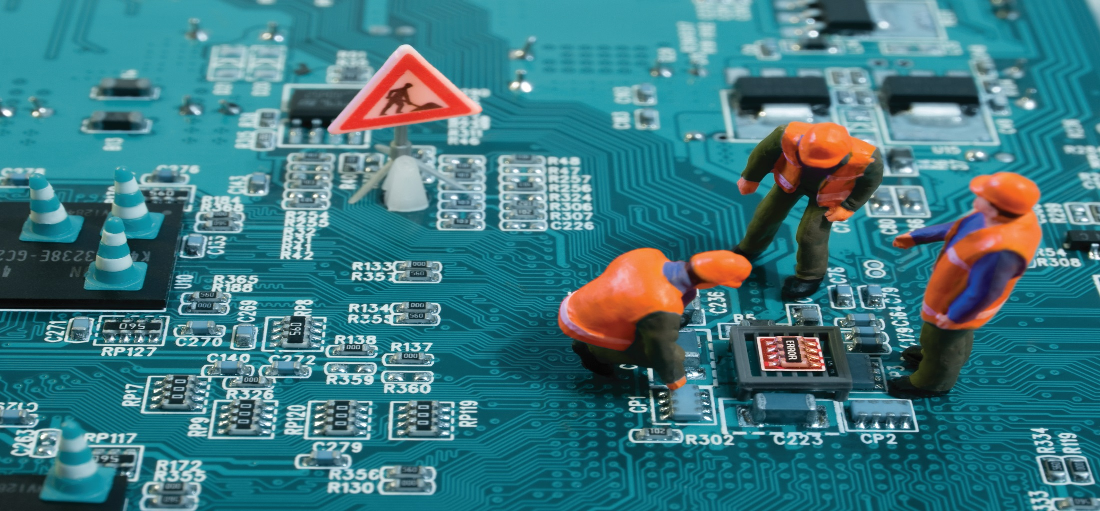
Filtre og skærmning
House of Technology

Slide 2

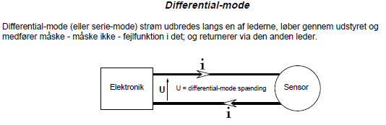
Filtre og skærmning
Common og differential mode signaler:

Slide 3
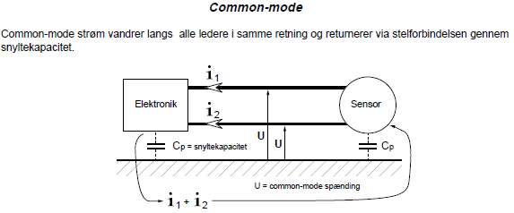

Filtre og skærmning
Common og differential mode signaler:

Slide 4
Filtre og skærmning
Common og differential mode signaler:
Common mode signal føres på en leder + 0V (stel / GND).
Differenstial mode signaler føres på 2 leder + 0V (stel / GND).

Slide 5
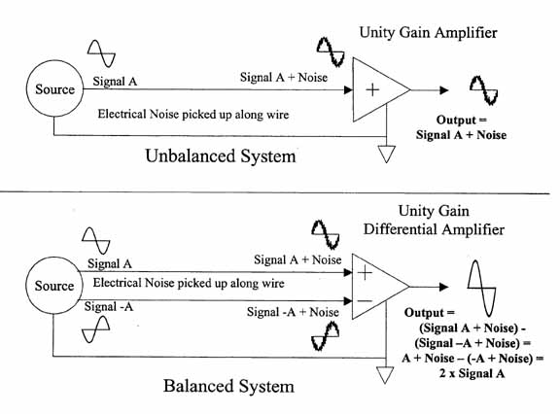
Filtre og skærmning
Common og differential mode signaler:

Slide 6
Filtre og skærmning
Common og differential mode signaler:
Typiske datakommunikation:
RS232: Common mode forbindelse
RS485: Differential mode, skal termineres med 120Ω.
USB: Differential mode.
LAN: Differential mode, LAN er termineret med 100 Ω.

Slide 7
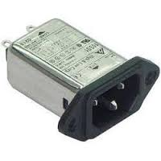
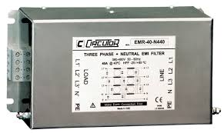
Filtre og skærmning
Common og differential mode net filter:

Slide 8
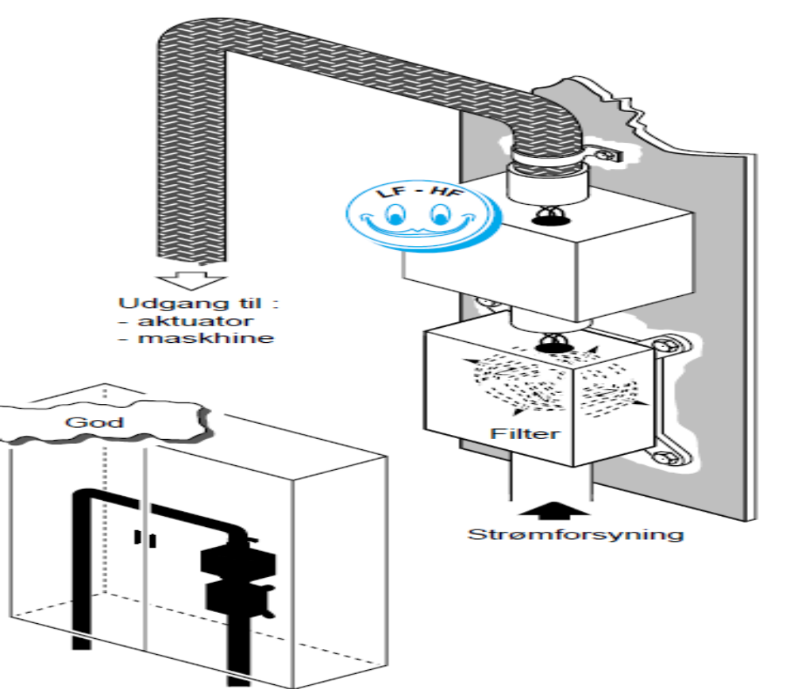

Filtre og skærmning
Filter montering:

Slide 9
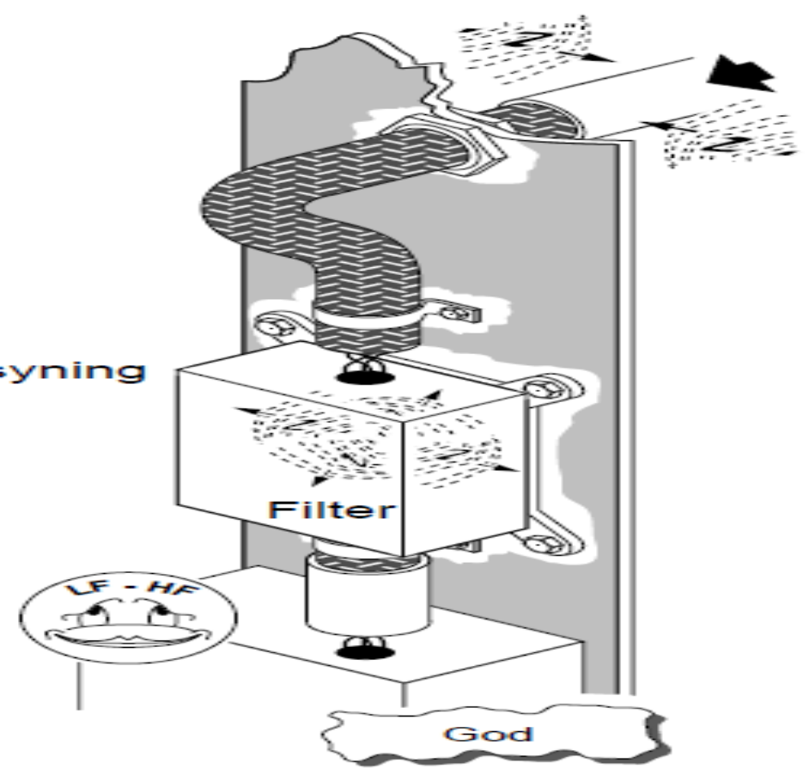
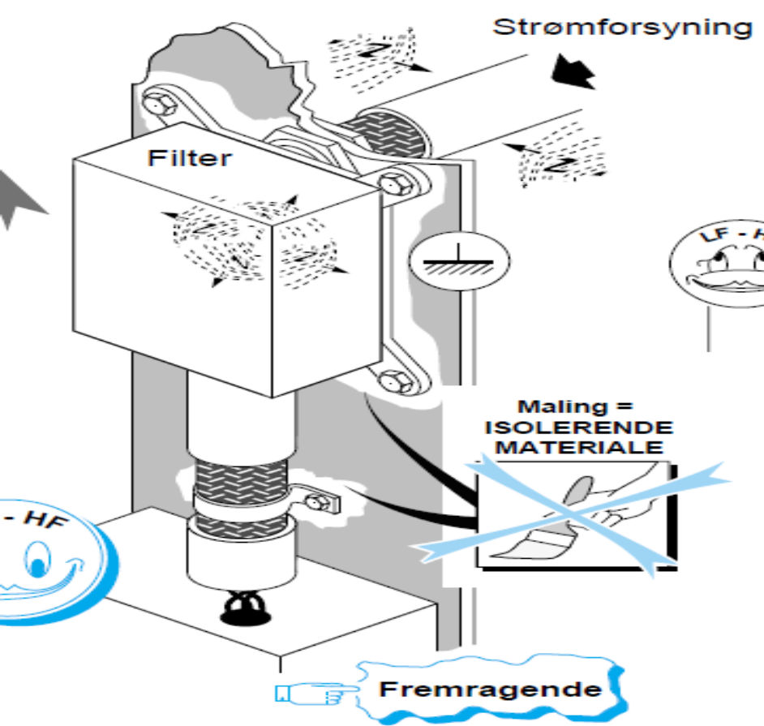

Filtre og skærmning
Filter montering:

Slide 10
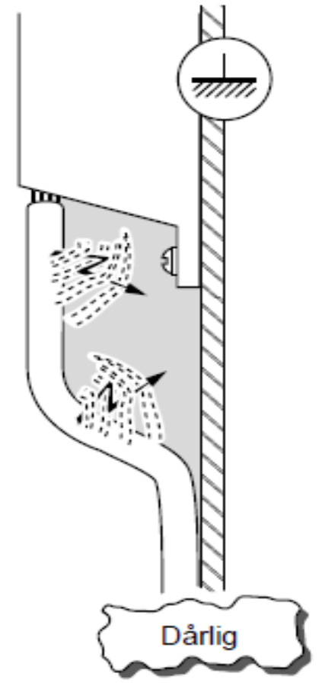
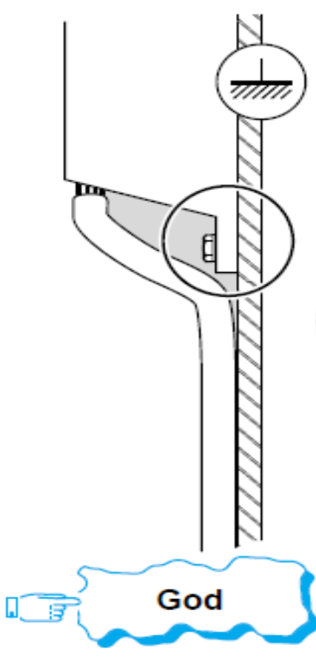

Filtre og skærmning
Filter montering:

Slide 11
Filtre og skærmning

Slide 12
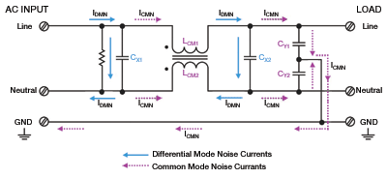
Filtre og skærmning
Common og differential mode net filter:

Slide 13
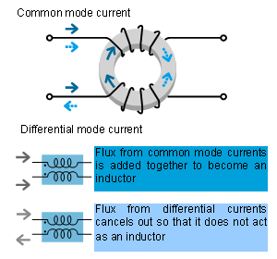
Filtre og skærmning
Common og differential mode net filter:

Slide 14
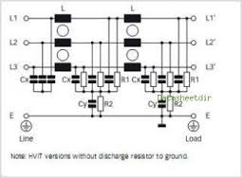
Filtre og skærmning
Common og differential mode net filter:

Slide 15
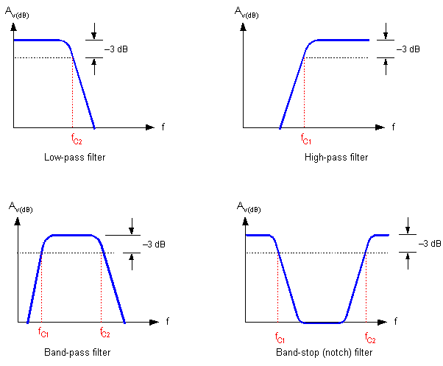
Filtre og skærmning
Filter til signalledere:
Vi har 4 typer filtre, lavpas, højpas, båndpas og båndstop.

Slide 16
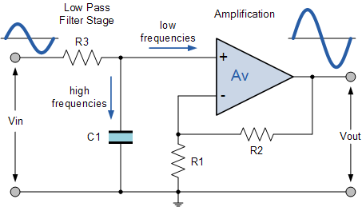
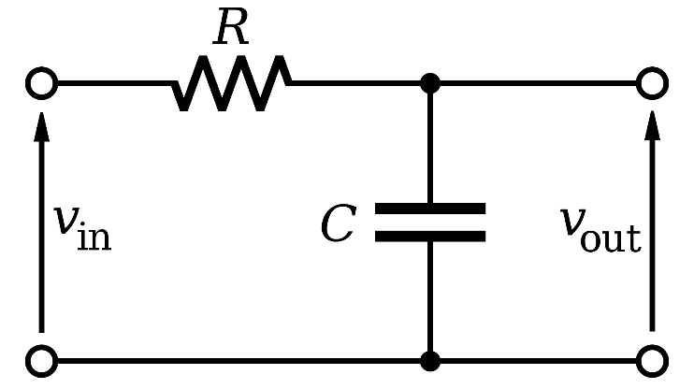
Filtre og skærmning
Filter til signalledere:
Alle 4 typer kan realiseres med RC eller LC kombinationer. RC filterer kan implementeres som både passive men også som aktive filtre.
Eks: 1. ordens lavpasfilter:

Slide 17
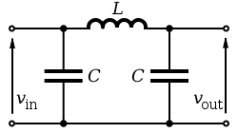
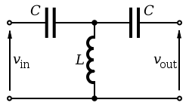
Filtre og skærmning
Filter til signalledere:
Der findes også nogle sammensatte typer.
PI – filter T - filter

Slide 18
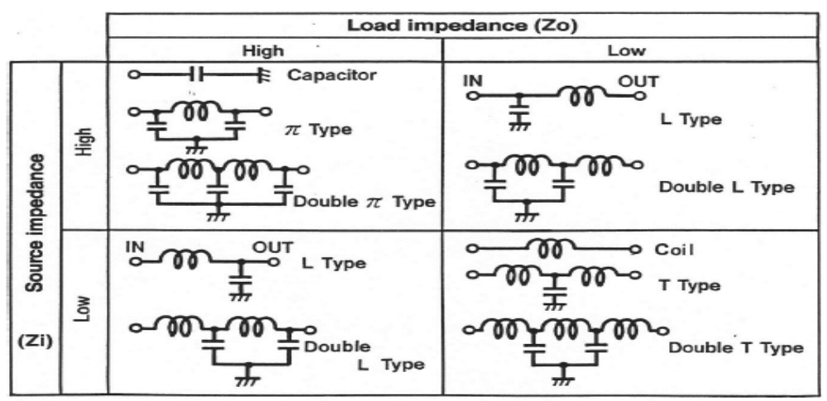
Filtre og skærmning
Filter til signalledere:

Slide 19
Filtre og skærmning
Indgangsfilter på en SMPS:
Diagram til en ATX SMPS

Slide 20
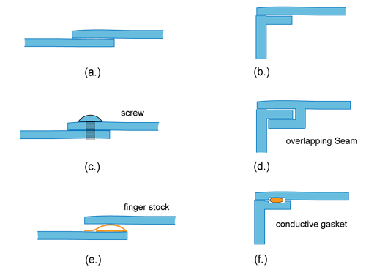
Filtre og skærmning
Skærmkassen / kabinet:

Slide 21
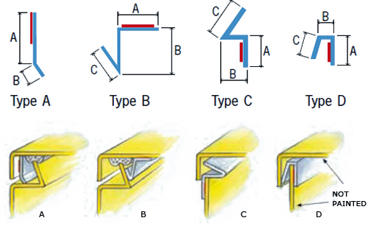
Filtre og skærmning
Skærmkassen / kabinet:

Slide 22
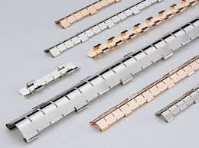
Filtre og skærmning
Skærmkassen / kabinet:

Slide 23
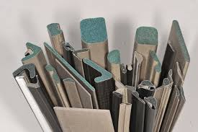
Filtre og skærmning
Skærmkassen / kabinet:

Slide 24
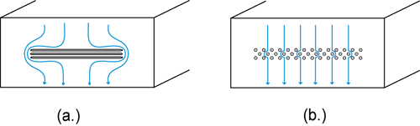
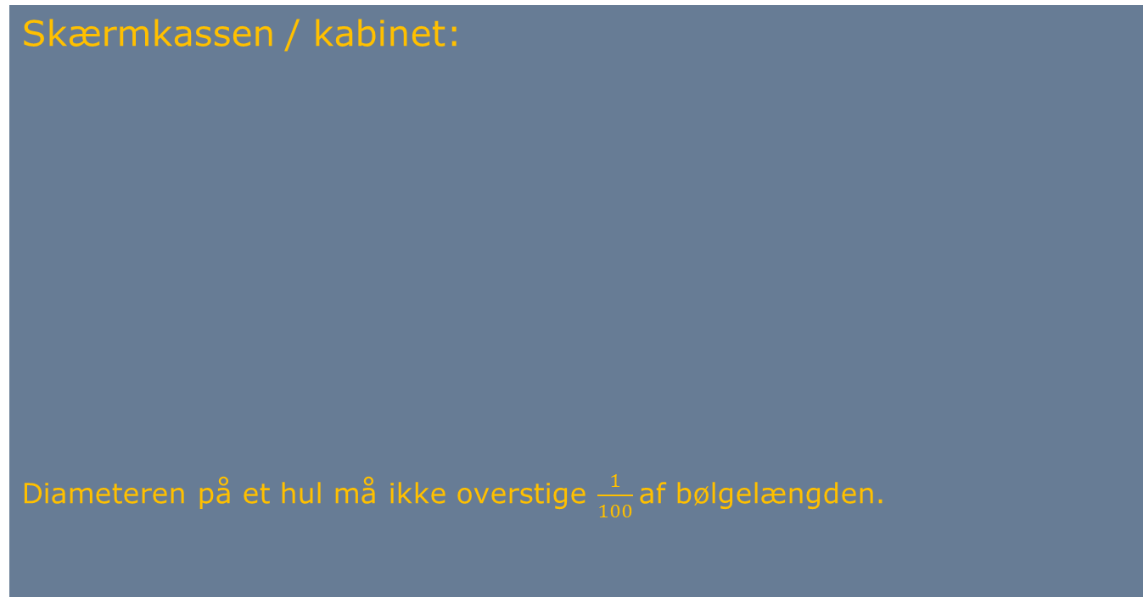
Filtre og skærmning
Skærmkassen / kabinet:
Diameteren på et hul må ikke overstige $\frac{1}{100}$af bølgelængden.

Slide 25
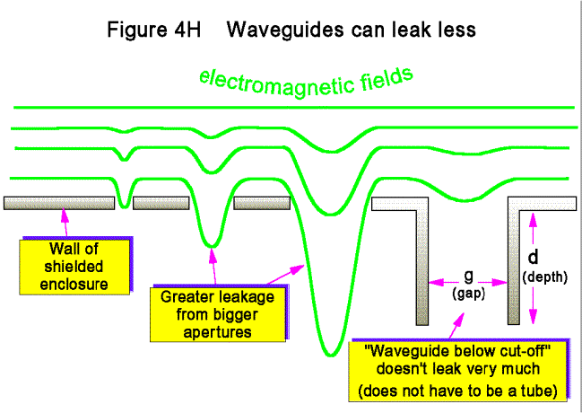
Filtre og skærmning
Skærmkassen / kabinet:

Slide 26
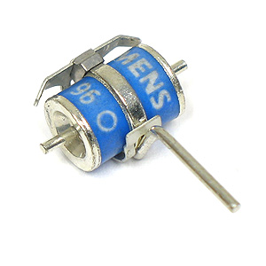
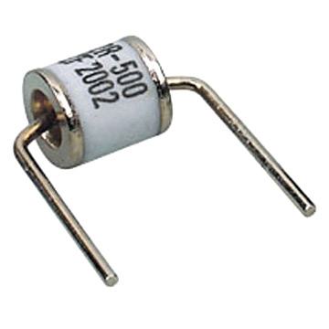
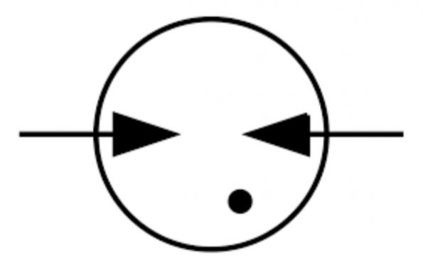
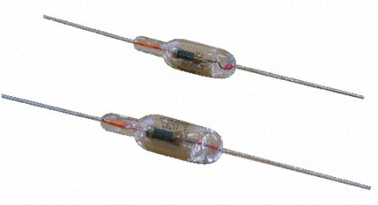
Filtre og skærmning
Gas Discharge Tube (GDT):
Indeholder en gas som skal ioniseres,
som så bliver elektrisk ledende.
kan klare store effekter, men tager
tid inden de virker.

Slide 27
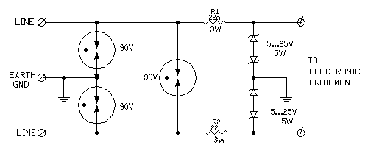
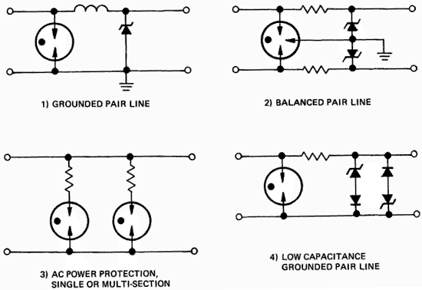
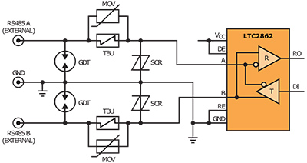
Filtre og skærmning
Gas discharge tube (GDT) Anvendelse:

Slide 28
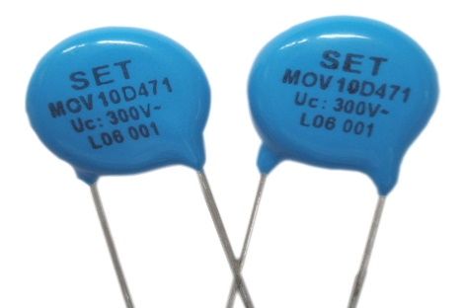
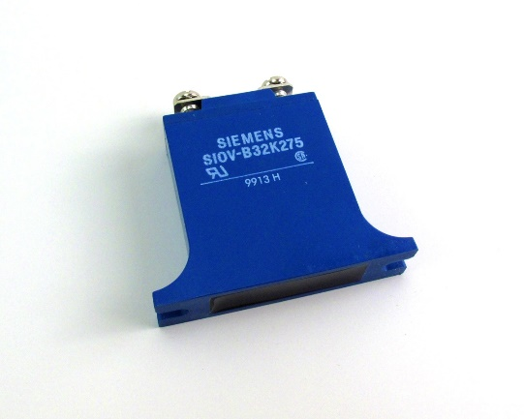
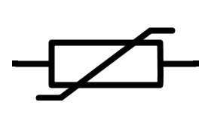
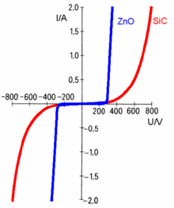
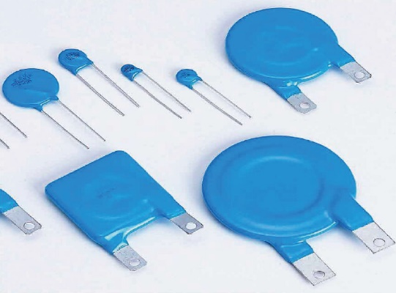

Filtre og skærmning
Metal Oxide Varistor (MOV):
Er en spændingsaghængig modstand.
En Varistor, varistoren er meget
Hurtigere end GDT’en, men kan
Ikke optage så meget energi.

Slide 29
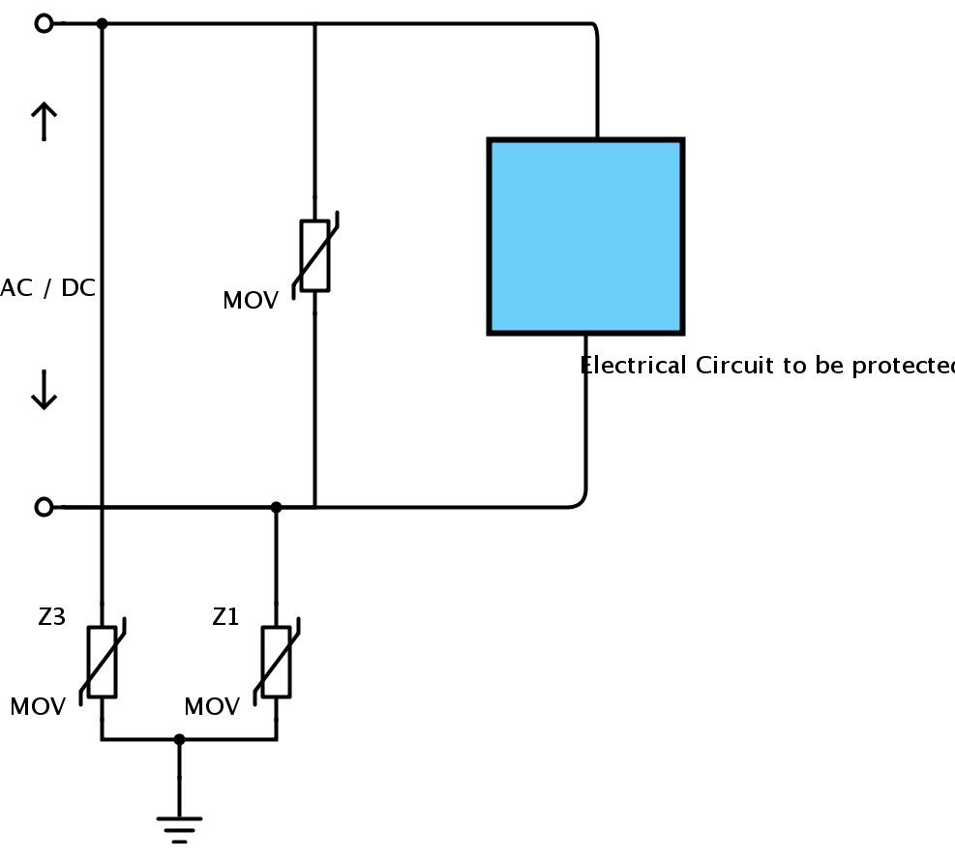
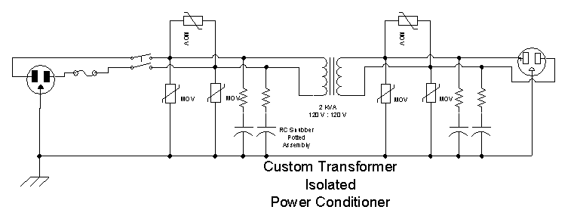
Filtre og skærmning
Metal Oxide Varistor (MOV) anvendelse:

Slide 30
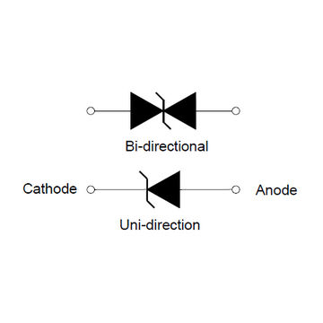
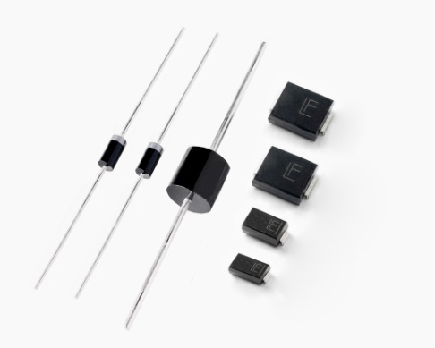
Filtre og skærmning
Transient Voltage Suppressors (TVS):
Er de hurtigste reagerende
beskyttelseskomponenter
vi har. Til gengæld kan de
Ikke klare store energier.

Slide 31
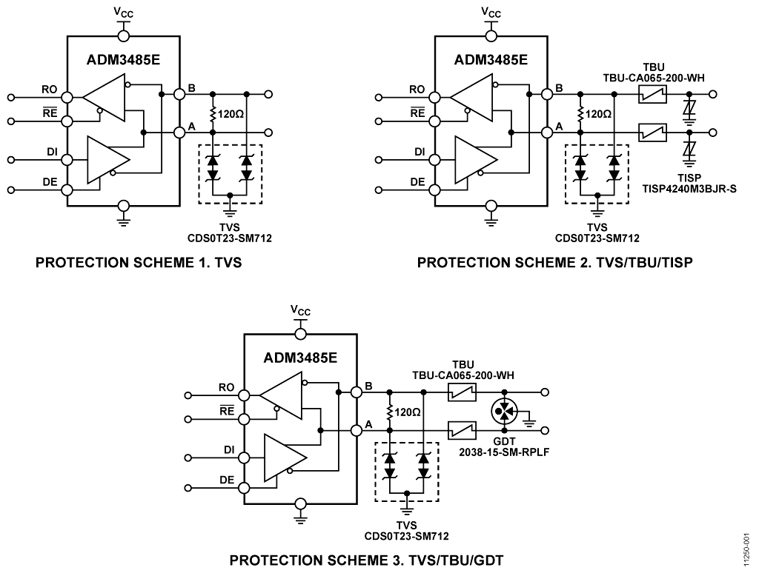
Filtre og skærmning
Transient Voltage Suppressors (TVS) anvendelse:

Slide 32
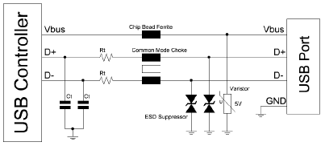
Filtre og skærmning
Transient Voltage Suppressors (TVS) anvendelse:

Slide 33
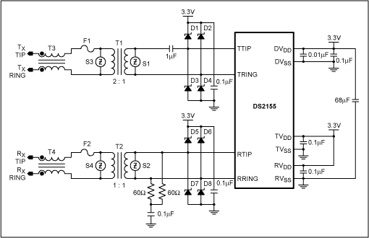
Filtre og skærmning
Transient Voltage Suppressors (TVS) anvendelse:

Slide 34
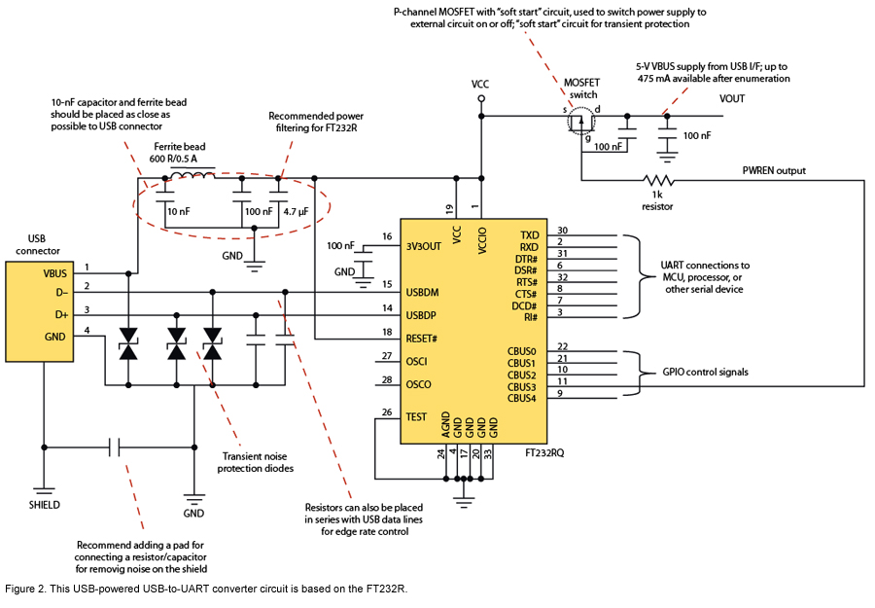
Filtre og skærmning
Transient Voltage Suppressors (TVS) anvendelse:

Slide 35
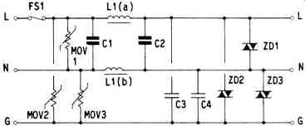
Filtre og skærmning
Transient Voltage Suppressors (TVS) anvendelse:

Slide 36
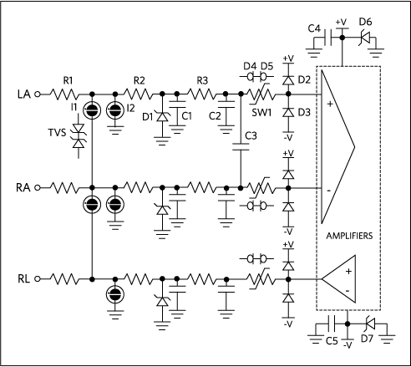
Filtre og skærmning
Transient Voltage Suppressors (TVS) anvendelse:

Slide 37
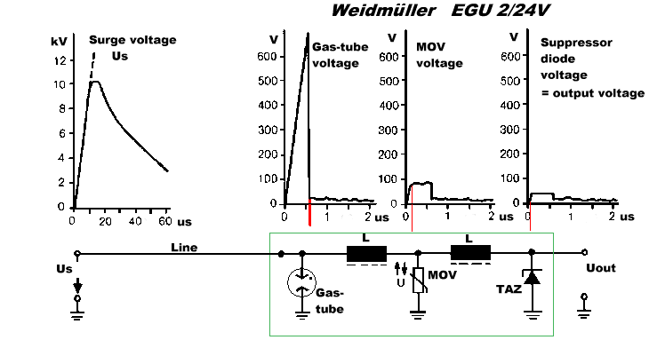
Filtre og skærmning
Sammensat beskyttelseskredsløb:

Slide 38
Filtre og skærmning
Sammenlining af GDT, MOV og TVS
Type | Surge capability (typical) | Lifetime - number of surges | Response time | Shunt capacitance | Leakage current (approximate)
TVS-diode | 1 A (small surface-mount device) to 15 kA (large through-hole device) | ? | ≈ 1 ps (limited by pin lengths) | < 1 pF (small surface-mount device) to > 10 nF (large through-hole device) | 1 µA
Metal-oxide varistor (MOV) | Up to 70 kA | @ 100 A, 8x20 µs pulse shape: 1,000 surges | ≈ 1 ns | Typically 100–1,000 pF +++ | 10 µA
Avalanche diode, Zener diode | 50 A | @ 50 A, 8x20 µs pulse shape: infinite | < 1 µs | 50 pF | 10 µA
Gas discharge tube | > 20 kA | @ 20 kA, 8x20 µs pulse width: > 20 surges | < 5 µs | < 1 pF | < 1 nA

Slide 39
Filtre og skærmning
Transient Voltage Suppressors (TVS) anvendelse:

Slide 40
Filtre og skærmning
Transient Voltage Suppressors (TVS) anvendelse:

Slide 41
Filtre og skærmning
Gas

Slide 42
Filtre og skærmning
Gas

Slide 43
Filtre og skærmning
Gas

